Slide 1

基于`SPH`方法的舰船波浪砰击力学仿真
边界处理和多相模拟
汇报人：左志华（zuo.zhihua@qq.com）
指导老师：廖康平
哈尔滨工程大学 船舶工程学院
Notes:
受到网格法中，湍流模型起源的启发，粒子法中对应的是粒子相互作用。

Slide 2

01
边界处理
02
多相模拟
目 录
03
SPHysics示例
CONTENTS
04
预想解决方案
05
总结
Notes:
知行微思工作室

Slide 3

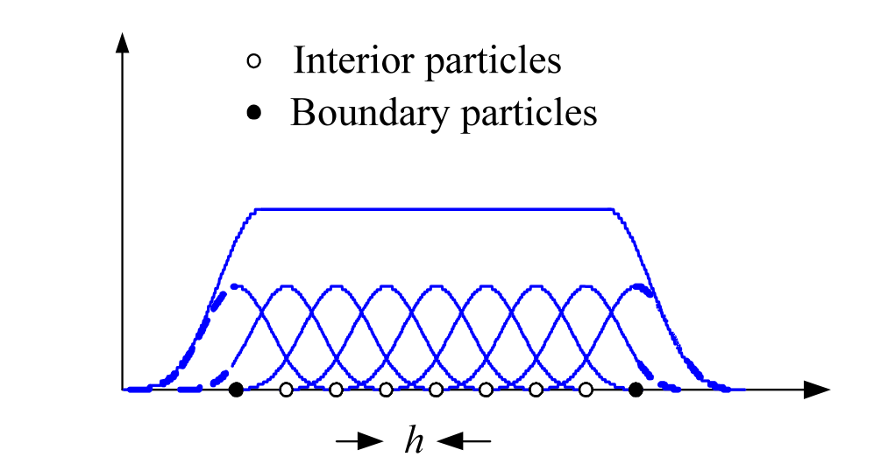
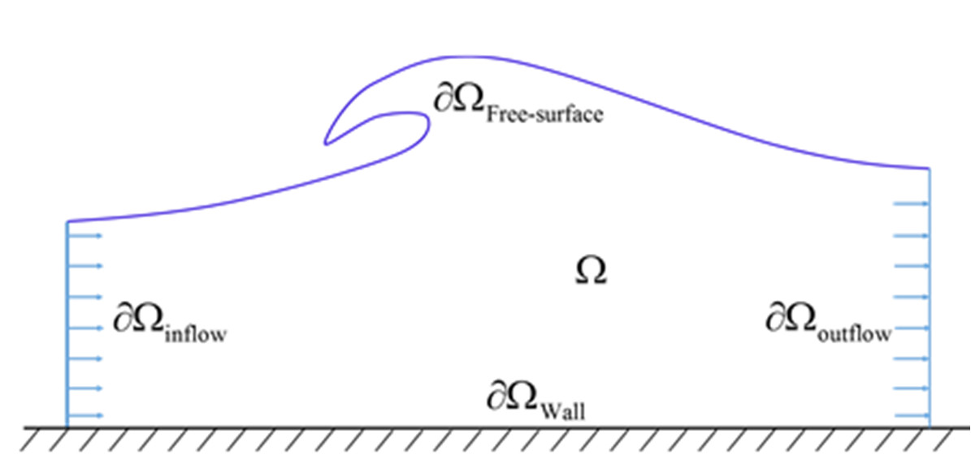
多相模拟
SPHysics
示例
预想
解决方案
总结
边界处理
1 边界处理
方法边界适应性问题：
由于SPH的粒子离散形式，在边界处，粒子近似将出现紧支域截断的情况
（如右图^{[5]}）。
三种典型边界条件：
壁面边界（至少满足不可穿透条件）：自由滑移边界、无滑移边界；
自由液面边界；
流入流出边界。
壁面边界的处理一直是SPH方法发展过程中需要重点解决的问题。
欧洲光滑粒子研究兴趣共同体（SPHERIC^{[7]}）将固壁边界的处理列
为几大挑战性问题之一。
插图来自文献^{[5]}
插图来自文献^{[6]}
Notes:
知行微思工作室

Slide 4
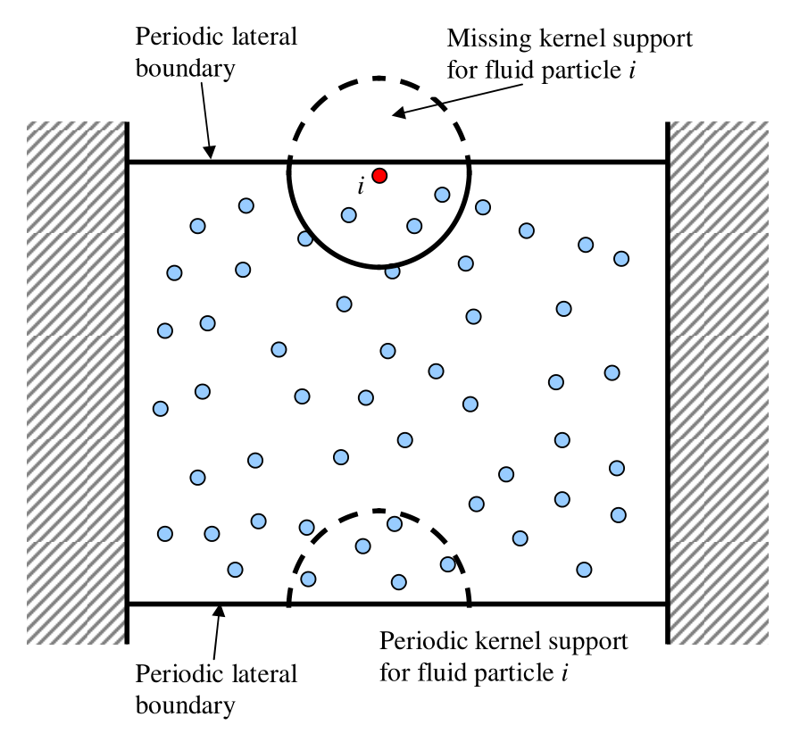
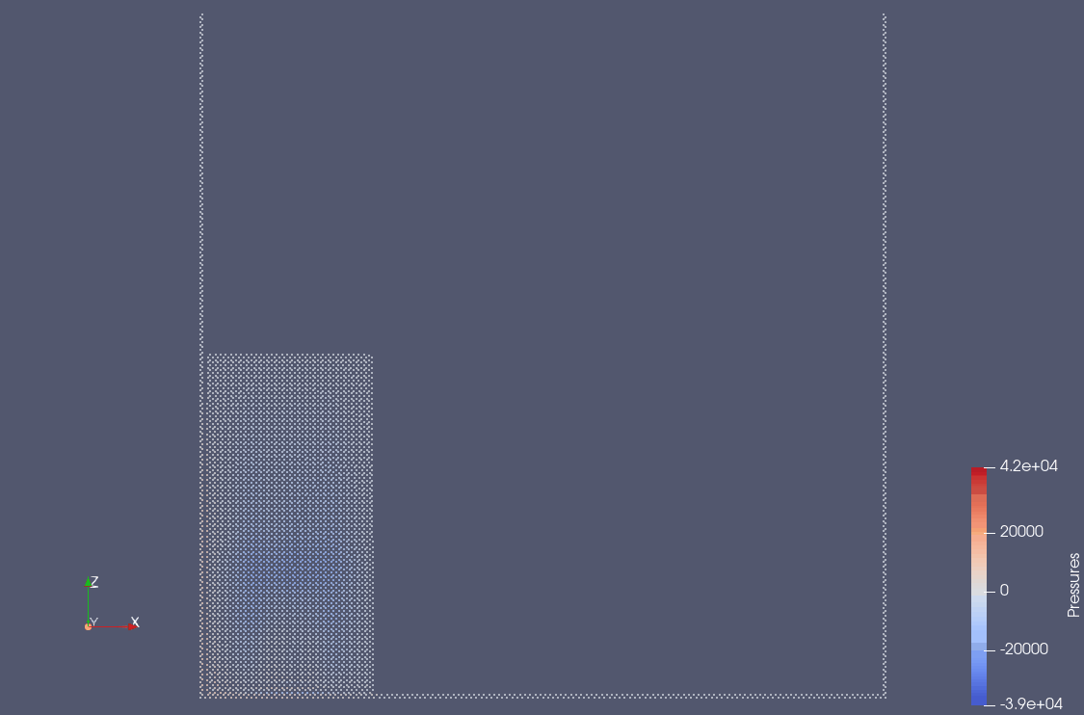
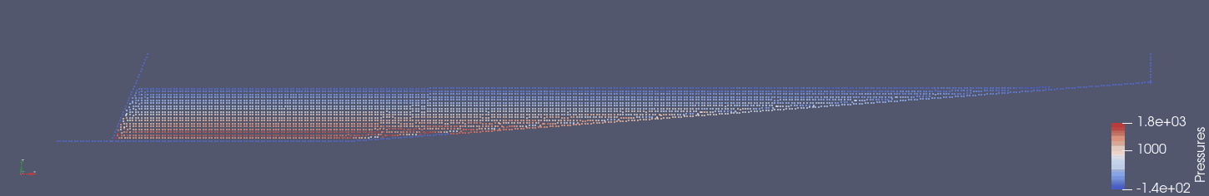
多相模拟
SPHysics
示例
预想
解决方案
总结
边界处理
1 边界处理
SPH边界处理方法：
1. 动态边界
边界粒子被要求满足与流体粒子相同的公式，比如连续性方程、动量方程、能量方程和状态方程。
但是它们不需要随着动量方程时间步移动，它们应该保持其边界预设的运动状态。
2. 排斥力边界
排斥力边界被设计，确保
流体粒子不能穿透固体边界。
3. 周期开放边界
... ...
周期开放边界^{[8]}
排斥力边界
动态边界
Notes:
知行微思工作室

Slide 5
多相模拟
SPHysics
示例
预想
解决方案
总结
边界处理
2 多相模拟^{[6]}
自由液面流动：
2009年，Colagrossi等人从理论的角度证明了弱可压SPH方法在自由液面处能自动满足自由液面边界条件，且自由液面处核函数的截断不影响自由液面模拟的精度。
流固耦合动力学：
流固耦合动力学问题中最主要的难点在于刚体或弹性体运动与流场运动的耦合。
SPH方法在模拟流固耦合问题时有两类方法，分别是：
（1）采用纯粒子法对流场和固体结构进行统一建模；
（2）SPH方法与其它数值方法（如有限元）耦合计算。
SPH方法在模拟剧烈流固耦合问题中已经取得了很大进步，
但是考虑结果表明边界层效应的流固耦合SPH方法较为少见。
插图来自互联网^{[9]}
Notes:
知行微思工作室

Slide 6
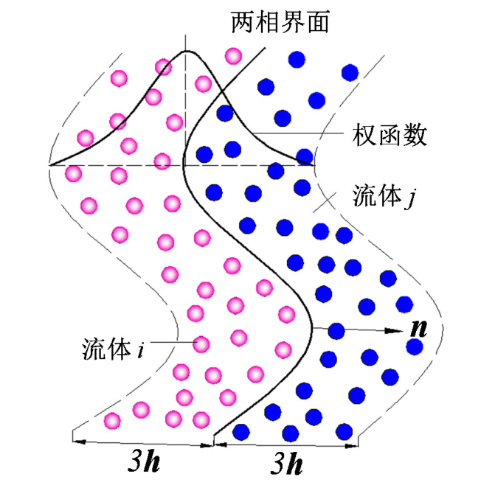
边界处理
多相模拟
SPHysics
示例
预想
解决方案
总结
2 多相模拟^{[6]}
多相流：
SPH方法基于拉格朗日观点，在模拟多相流问题时无需特意追踪水气界面，而且模拟多相流界面的破碎和融合时，无需额外的人工干预。
在物体入水研究中，空气的卷入对入水过程的运动和载荷特性有较大的影响。而且，在多相流SPH方法中，受空气粒子密度较小的影响，时间步会比单相流（水）SPH方法中小很多。
比如，时间步长满足^{[3]}，
- 比粒子速度大得多；
- 根据稳定性、精度需求尽量小；
- CFL（Courant–Friedrichs–Lewy）条件是上界；
- 推荐尺度选择： ；
- 在模拟过程中自适应时间步。
插图来自文献^{[6]}
Notes:
知行微思工作室

Slide 7
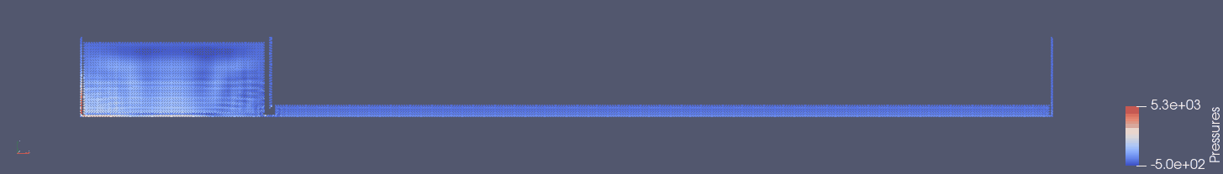
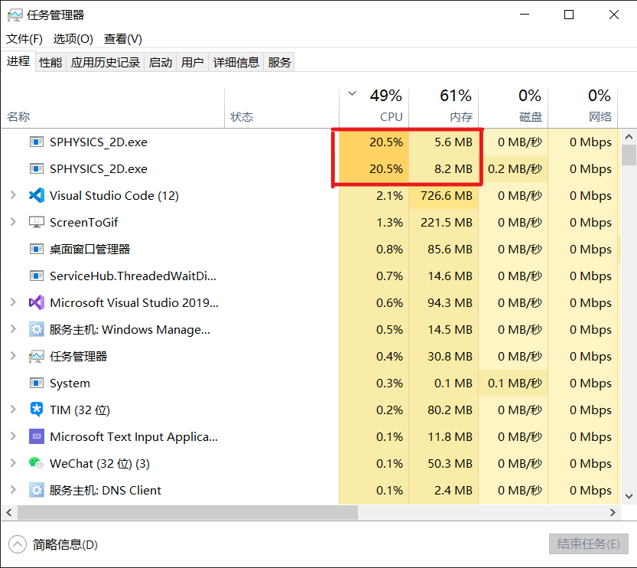
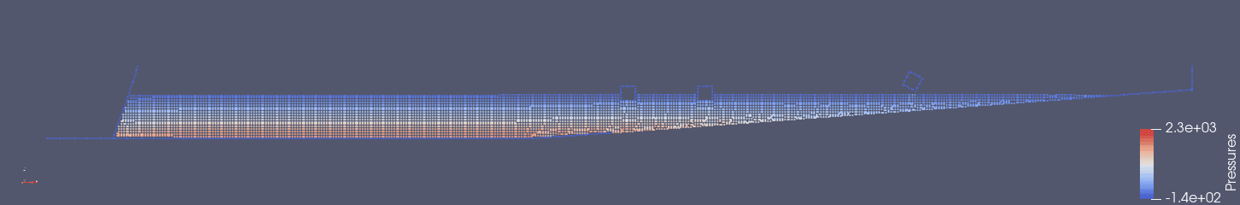
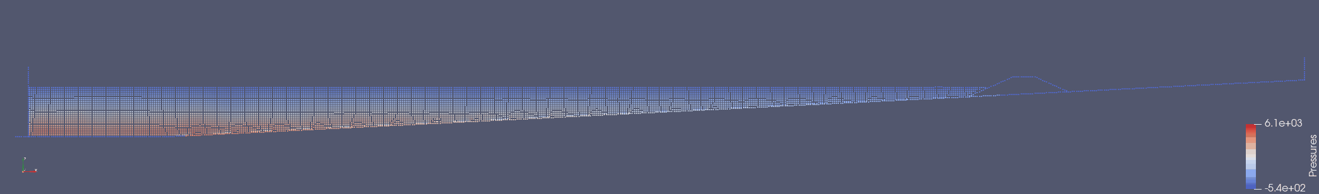
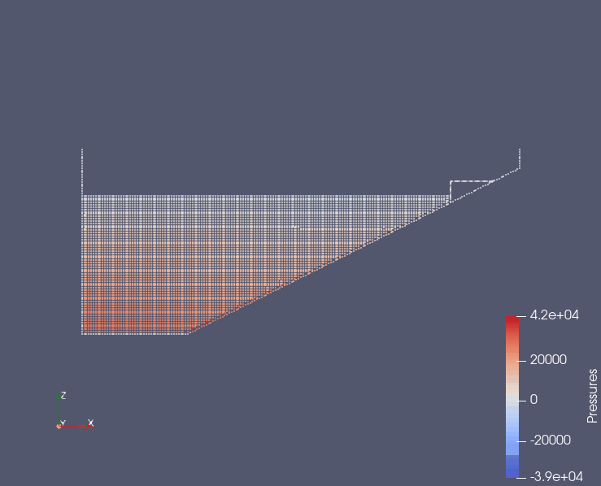
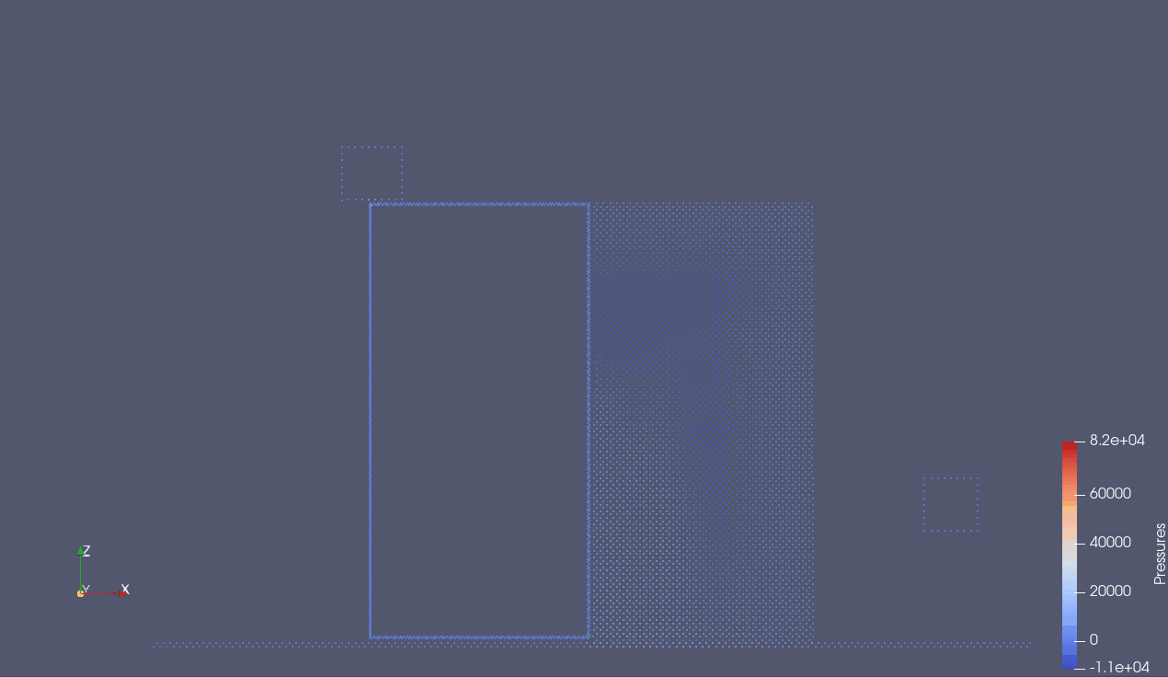
边界处理
多相模拟
SPHysics
示例
预想
解决方案
总结
3 SPHysics示例^{[8]}
启示：
5000~8000粒子，5~8MB内存；
7~40分钟，仿真时间20秒~1分钟。
Notes:
知行微思工作室

Slide 8
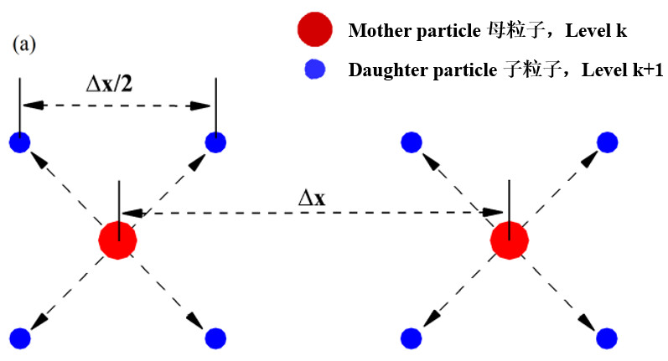
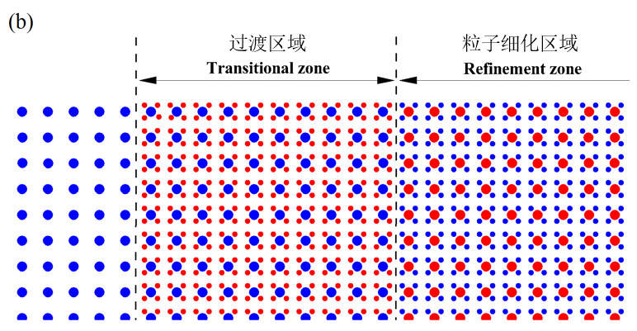
边界处理
多相模拟
SPHysics
示例
预想
解决方案
总结
4 预想解决方案
采取自适应粒子细化^{[6]}、聚合技术，在提高局部计算精度的基础上，减小总计算量，为较大规模船舶与海洋工程水动力学问题的数值计算提供技术支撑。
在SPH方法框架内开发合适的湍流模型，目标是基于较低的粒子分辨率，可较为准确地预报湍流边界层下，海洋结构物受到的水动力载荷^{[6]} 。
插图来自文献^{[6]}
插图来自互联网
插图来自文献^{[6]}
Notes:
知行微思工作室

Slide 9
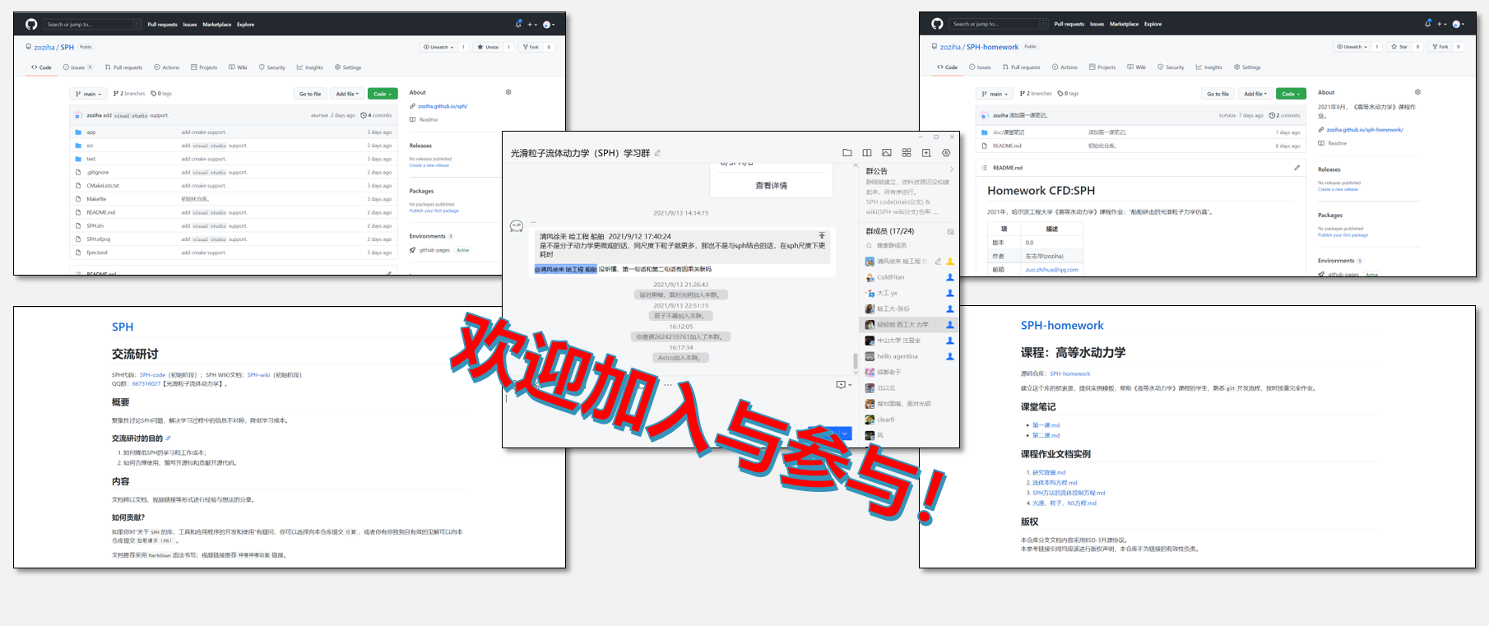
边界处理
多相模拟
SPHysics
示例
预想
解决方案
总结
5 总结
汇报小结：SPH方法在固壁边界处理（紧支域截断）、边界层效应、多相模拟计算效率具有挑战性。在本汇报内容方面，粒子自适应细化、聚合技术和湍流模型研究将为较大规模船舶与海洋工程水动力学问题的数值计算提供技术支撑，已经有一些研究在^{[1][6]}做这方面的工作了。
QQ群：光滑粒子流体动力学（SPH）学习群（667316027）。
现有群友30+3人。
★
开源代码托管仓库：zoziha/SPH (github.com) （已支持四种构建系统：make/cmake/visual studio/fpm，已进行代码重构（Modernized Refactor））
★
静态演示网页：1.交流研讨 | SPH (zoziha.github.io)：更新9月份聊天概要；
2.课程：高等水动力学 | SPH-homework (zoziha.github.io)：添加第二次作业内容。
★
Notes:
知行微思工作室

Slide 10
边界处理
多相模拟
SPHysics
示例
预想
解决方案
总结
参考文献
[1] J.J. Monaghan. A turbulence model for Smoothed Particle Hydrodynamics[J]. 2011.
[2] G. R. Liu, M. B. Liu. 光滑粒子流体动力学--一种无网格粒子法[M]. 湖南大学出版社, 湖南, 2005.
[3] Dan Koschier, et al. SPH Techniques for the Physics Based Simulation of Fluids and Solids[J]. 2019.
[4] SPlisHSPlasH. https://github.com/InteractiveComputerGraphics/SPlisHSPlasH.
[5] M.B. Liu, G.R. Liu. Smoothed Particle Hydrodynamics (SPH): an Overview and Recent Developments[J]. 2010.
[6] 孙鹏楠. 物体与自由液面耦合作用的光滑粒子流体动力学方法研究[D]. 2018.
[7] [EB/OL]. (spheric-sph.org).
[8] [EB/OL]. (spheric-sph.org (manchester.ac.uk)).
[9] [EB/OL]. (https://www.youtube.com/watch?v=qd3gKVX89qo).
Notes:
知行微思工作室

Slide 11
请老师和各位同学指正
汇报人：左志华（zuo.zhihua@qq.com）
哈尔滨工程大学 船舶工程学院
Notes:
知行微思工作室

